Slide 1
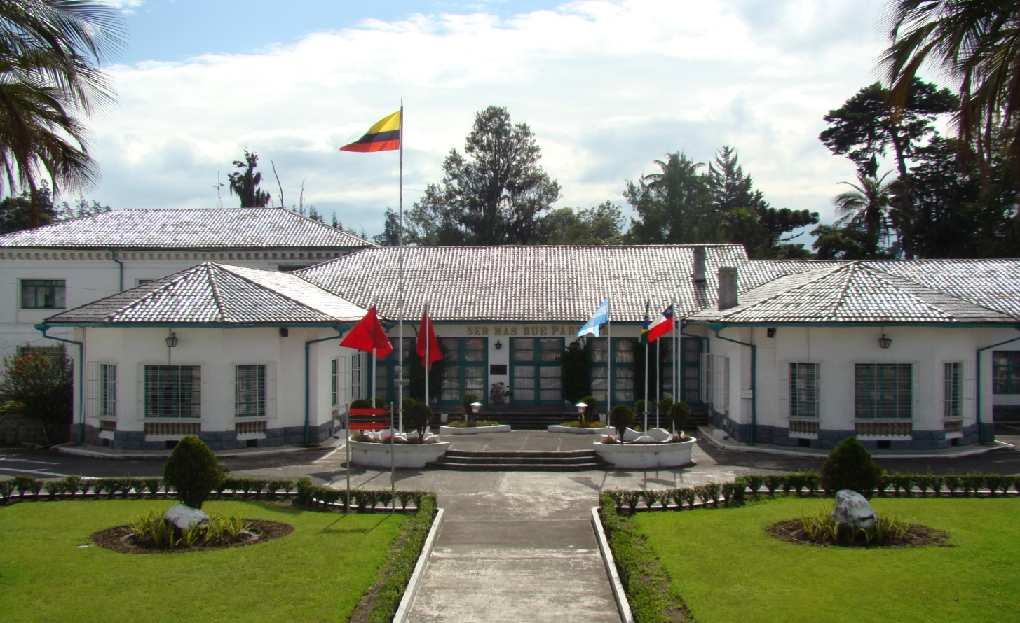
ESCUELA POLITÉCNICA DEL EJÉRCITO
TEMA:
“PROPUESTA DEL MANUAL DE EMPLEO DE UNIDADES DE INTERVENCIÓN RÁPIDA (UNIR) CON NORMATIVA USAR-INSARAG”

Slide 2
ESCUELA POLITÉCNICA DEL EJÉRCITO
AUTORES:
TCRN. DE E.M
MOSQUERA SALAZAR,
GALO GIOVANNI
TCRN. DE E.M
RIVADENEIRA TORRES, WILSON EDMUNDO

Slide 3
SUMARIO
CAPITULO I PROBLEMA
CAPITULO II MARCO TEÓRICO
CAPITULO III METODOLOGÍA
CAPITULO IV FUNDAMENTACIÓN LEGAL
CAPITULO V PROPUESTA DEL MANUAL DE EMPLEO DE UNIDADES DE INTERVENCIÓN RÁPIDA (UNIR) CON NORMATIVA USAR – INSARAG

Slide 4
VIDEO

Slide 5
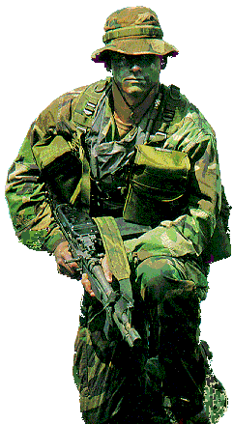
- CAPITULO I -
PROBLEMA
Notes:
5

Slide 6
1. PROBLEMA
- En el terremoto del 16 de abril de 2016, contingente de FF.AA se empleo en apoyo a las instituciones de respuesta (Bomberos), donde se pudo evidenciar deficiencias en el empleo del personal militar, debido a la falta de equipos, medios, capacitación y acreditación de la normativa USAR-INSARAG.
- El contingente militar de FF.AA desplegado en la zona no podían emplearse eficientemente en las labores de Búsqueda y Rescate en Estructuras Colapsadas (BREC), porque no estaban capacitados en base a los protocolos internacionales que guían el cumplimiento de este tipo de operaciones.
- Contingentes internacionales de otros países si pudieron articularse con facilidad en las operaciones BREC porque debido a que se encuentran acreditados bajo las normas de los grupos USAR- INSARAG.
- Los protocolos de INSARAG sirven para el empleo de los grupos USAR.

Slide 7
FORMULACIÓN DEL PROBLEMA
¿Es necesario elaborar una propuesta de un Manual para el empleo de las UNIR con normativa internacional USAR- INSARAG?
La falta de una Unidad de Intervención Rápida temporal para operaciones de Búsqueda y Rescate en la estructura del Orgánico funcional de los Comandos Operacionales, que se articule con facilidad a otras instituciones estatales de respuesta para apoyar en desastres naturales o antrópicos que cuenten con capacitación bajo el aval internacional, hace necesario :

Slide 8
JUSTIFICACIÓN
- Considérese que en cualquier momento y lugar puede ocurrir un desastre natural o evento antrópico que obligue la intervención de FF.AA en apoyo al Servicio Nacional de Gestión de Riesgos y Emergencias.
IMPORTANCIA
- Crear una unidad similar a las existentes en otros países como España, Chile, donde destinan presupuesto específicamente para el equipamiento y capacitación del personal militar.
- Una organización efectiva (tipo Unidad Operacional) que cuente con mando y medios disponibles.
- Contar con UNIR de fácil y rápida activación con capacidad de desplegarse oportunamente para cumplir misiones de Búsqueda y Rescate en Estructuras Colapsadas, Inundaciones e Incendios Forestales; que pueda articularse adecuadamente y actuar de manera con otras instituciones de respuesta nacionales e internacionales.

Slide 9
- CAPITULO II -
MARCO TEÓRICO
Notes:
9

Slide 10
MARCO TEÓRICO
ANTECEDENTES
MANDATO INSARAG
“El Grupo Asesor Internacional de Operaciones de Búsqueda y Rescate (INSARAG) fue establecido en 1991. El establecimiento de este grupo siguió las iniciativas de los equipos internacionales especializados en búsqueda y rescate urbano (USAR) que operaron juntos en el terremoto de México en 1985 y en el terremoto de Armenia de 1988.
Este GRUPO fue creado bajo el marco de la coordinación humanitaria existente en las Naciones Unidas (ONU).
“El propósito principal de INSARAG es facilitar la coordinación entre los distintos equipos USAR internacionales que están a disposición para su despliegue a países afectados por eventos devastadores de terremotos donde existen colapsos estructurales y se requiere el empleo oportuno en operaciones de búsqueda y rescate.
“Las actividades de INSARAG se rigen por la Resolución 57/150 de la Asamblea General de las Naciones Unidas del 2002.
INSARAG tiene el mandato de:
- Mejorar la eficacia y eficiencia de la cooperación entre los equipos USAR internacionales que trabajan en Operaciones de búsqueda y rescate en estructuras colapsadas en zonas urbanas.
- Promover actividades diseñadas para mejorar la preparación para actividades de búsqueda y rescate en países propensos a desastres, dando prioridad a los países en vías de desarrollo.
- Desarrollar procedimientos internacionalmente aceptados y sistemas para la cooperación sostenida entre los equipos USAR nacionales que operan en el ámbito internacional.

Slide 11
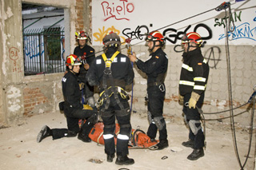
INSARAG GRUPO ASESOR INTERNACIONAL DE OPERACIONES DE BÚSQUEDA Y RESCATE
Las guías de INSARAG buscan proveer una metodología estandarizada de empleo en países afectados por desastres naturales repentinos que causen daños estructurales a gran escala, y norman a los equipos USAR internacionales que responden en el país afectado.
También definen el papel de la ONU, que asiste a los países afectados con coordinaciones efectivas de apoyo en el sitio o lugar de la catástrofe.

Slide 12
MATRIZ DE OBJETIVOS
Formular una posible estructura Organizacional de las UNIR y que sea orgánica de un Comando Operacional.
Establecer los materiales, equipamiento y autonomía que deben disponer las UNIR garantizando un empleo eficiente y eficaz como parte de los Comando Operacionales en diferentes regiones.
OBJETIVO GENERAL
Crear y emplear Unidades temporales de Intervención Rápida en los Comandos Operacionales, explotando las capacidades y recursos existentes en las unidades militares para el empleo en labores de búsqueda y rescate, ocasionado por desastres naturales o antrópicos aplicando la normativa internacional USAR – INSARAG.
Elaborar una propuesta de “Manual de Empleo de Unidades de Intervención Rápida (UNIR) con normativa USAR – INSARAG”, que sirva de guía profesional para capacitación del personal de las UNIR.
Determinar el procedimiento a seguir para que el personal obtenga la Certificación internacional INSARAG avalando su empleo en la Búsqueda y Rescate durante desastres naturales o antrópicos.

Slide 13
- CAPITULO III -
MARCO METODOLOGICO
Notes:
13

Slide 14
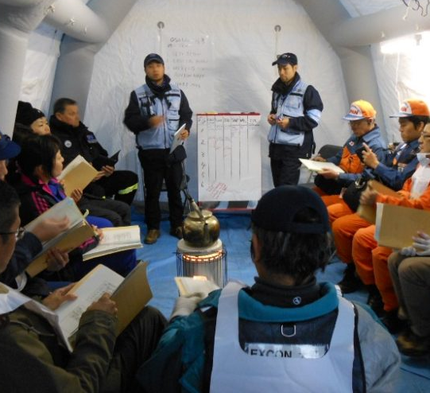
Modalidad de la Investigación
La investigación que se realizó es de tipo descriptivo - correlacional, en base a una escala de actitudes dirigida a los Alumnos de la Academia de Guerra del Ejército, con el propósito de tener opiniones con respecto a la implantación en el orgánico estructural de los C.O Unidades de Rescate UNIR, con la finalidad de contar con un contingente militar que cuente con los medios y recursos necesarios para emplearse articuladamente con otras instituciones para enfrentar eventos naturales y/o antrópicos.

Slide 15
Metodología
 | Descripción
Tipos de investigación | Investigación cualitativa, permite realizar estudios de profundidad que avalan la creación de las unidades de rescate UNIR. Dentro de la investigación resalta el interés particular; lo contextual, los relatos vividos, y predomina el método inductivo en su aplicación.
Diseño de la investigación | Como bien lo manifiestan Hernández y otros (1998), “...la construcción de un instrumento de recolección de datos, es una tarea que puede llevar varias semanas para alcanzar su eficacia, en su aplicación...”, por lo que su elaboración demandara de un proceso científico, que garantice su aplicabilidad.
Niveles de investigación | La investigación inicio siendo del tipo histórica, para luego desarrollarse al tipo Descriptiva – Correlacional (relación entre dos variables) y finalizara presentando un proyecto factible / Elaboración de un Manual.
Población y Muestra | La población es la totalidad de alumnos de la AGE, y la muestra será el 10% del universo, considerando la aplicación de una muestra piloto.

Slide 16
Metodología
Técnicas de recolección de datos:
Técnicas de análisis de datos:
Instrumento de recolección de datos.
Comprobar la utilidad o no de una unidad militar en operaciones BREC.
Escala de actitud LICKERT.
Alumnos de la AGE, periodo académico 2017 - 2018.
Validez y confiabilidad
Validan la escala de Likert como instrumento y la muestra el personal militar, en especial el último por su experiencia, empleo pos terremoto y entrenamiento.
Totalizar
Construir la escala
Concluir sobre los resultados

Slide 17
Conclusiones y Recomendaciones
Conclusiones
Recomendaciones
La investigación se basa sobre un levantamiento de información, para determinar la validez de la misma, mediante consultas y entrevistas, que nos permitió visualizar de mejor manera la problemática y definir nuestros elementos investigativos.
ESCALA FINAL DEL ANÁLISIS
Continuar con el proceso investigativo y se tramite en las distintas áreas de la Fuerza con el fin de recibir apoyo de información que se requiere para su desarrollo y futura ejecución.

Slide 18
VARIABLES
Sistemas de Variables
Hipótesis
Variable Independiente
- Normativa INSARAG
Variable Dependiente
Manual de Empleo de Unidades
de intervención Rápida (UNIR) con normativa USAR-INSARAG
La capacitación de las UNIR con normativa USAR – INSARAG, incrementa la eficiencia del empleo del contingente de FF.AA.

Slide 19
- CAPITULO IV -
FUNDAMENTACIÓN LEGAL
Notes:
19

Slide 20
FUNDAMENTACIÓN NACIONAL
Constitución de la República
Art. 158.- Las Fuerzas Armadas y la Policía Nacional son instituciones de protección de los derechos, libertades y garantías de los ciudadanos.
Art. 389.- El Estado protegerá a las personas, las colectividades y la naturaleza frente a los efectos negativos de los desastres de origen natural o antrópico mediante la prevención ante el riesgo, la mitigación de desastres, la recuperación y mejoramiento de las condiciones sociales, económicas y ambientales, con el objetivo de minimizar la condición de vulnerabilidad.

Slide 21
FUNDAMENTACIÓN NACIONAL
Ley de Seguridad Pública y del Estado
Art. 34.- De la coordinación en caso de desastres naturales.- En caso de desastres naturales la planificación, organización, ejecución y coordinación de las tareas de prevención, rescate, remediación, asistencia y auxilio estarán a cargo del organismo responsable del Servicio Nacional de Gestión de Riesgos y Emergencias, bajo la supervisión y control del Ministerio de Coordinación de Seguridad o quien haga sus veces, preservando el mantenimiento del orden público y el libre ejercicio de los derechos y libertades ciudadanas garantizados en la Constitución.

Slide 22
FUNDAMENTACIÓN INTERNACIONAL
Resolución de la Asamblea General de las Naciones Unidas
La Asamblea General de las Naciones Unidas en su Resolución 57/150 del 16 de Diciembre del 2002 sobre el "Fortalecimiento de la Eficacia y de la Coordinación de la Asistencia Internacional a las Operaciones de Búsqueda y Rescate en Zonas Urbanas" es producto de la labor de INSARAG”.
Esta misma resolución resalta que cada estado tiene la responsabilidad primordial y principal de atender a las víctimas de los desastres naturales que ocurran dentro de sus fronteras y que el estado afectado tiene primacía para la "iniciación, organización, coordinación e implementación de la asistencia humanitaria".

Slide 23
- CAPITULO V -
MANUAL DE EMPLEO PARA LAS UNIDADES DE INTERVENCIÓN RÁPIDA CON NORMATIVA USAR-INSARAG
Notes:
23

Slide 24
ESTRUCTURA ORGANIZACIONAL DE UN C.O
El C.O con sus respectivos G.O

Slide 25
ESTRUCTURA ORGANIZACIONAL DE UN C.O
Las UNIR dentro del C.O y formando parte del G.O

Slide 26
ESTRUCTURA ACTUAL DE UNA UNIDAD OPERACIONAL
Batallón o Grupo

Slide 27
PROPUESTA DE LA ESTRUCTURA DE LAS UNIR

Slide 28
PROPUESTA DE LA ESTRUCTURA ORGÁNICA DE LAS UNIR
FUNCIÓN | CANT. OFI Directivos | CANT. VOL Operativos
Comandante | 1
Oficial de Seguridad S.I.S | 1
Oficial de Comunicación Social | 1
Oficial de Enlace | 1
Oficial de Operaciones | 1
Oficial Logística | 1
Oficial Administración-Intendencia | 1
Líder de Grupo | 12
Grupo USAR |  | 12 x (8) = 96
Oficial de Justicia | 1
Oficial de Ingeniería | 1
SUB TOTAL | 21 | 96
TOTAL | 117

Slide 29
CAPÍTULO I GENERALIDADES
PROPÓSITO.- El empleo y conducción de las UNIR
ALCANCE.- Capacita a todos los miembros de los grupos USAR en la planificación, ejecución y coordinaciones de las operaciones.
LA MISIÓN.- Ejecutar operaciones de Búsqueda y Rescate en estructuras colapsadas según normativa INSARAG.
LA ORGANIZACIÓN PARA EL EMPLEO.- Similar a nuestras Unidades Operacionales.
CAPACIDADES .- Puede emplearse decentralizadamente.
LIMITACIONES.- Tiene dificultad de emplearse en escenarios de difícil acceso.

Slide 30
CAPÍTULO II PLANIFICACIÓN
PLANIFICACIÓN
OBJETIVO.- Capacitación para los diferentes Niveles de las UNIR para que planifiquen, organicen y dirijan las Operaciones.
PASOS PARA EL PLANEAMIENTO.- En los Grupos USAR el nivel del Planeamiento es con el PLT y para el Nivel Comando se utilizará el PMTD dependiendo del tiempo para la respuesta al evento.
La Planificación del PMTD ya sea Normal o Abreviado se realizará Nivel UNIR
La Planificación del PLT se realizará Nivel Grupo USAR

Slide 31
CAPÍTULO III MANDO Y CONTROL
MANDO Y CONTROL.- Facilita el Mando y Control a los Comandantes de los grupos USAR para actuar en forma descentralizada y tomando decisiones en concordancia con la intención y misión del Escalón Superior ( C.O). Es un proceso que involucra la planificación, coordinación, ejecución y sincronización de las acciones de las UNIR.
COMPOSICIÓN.- Donde se indica como se encuentra conformadas las UNIR.
FUNCIONES.- La función que cumple cada uno de los integrantes en el Puesto de Mando Principal.
OPERACIÓN Y UBICACIÓN DEL PUESTO DE MANDO.
Aquí se indica la ubicación del Puestos de Mando Principal y Alterno, que son similares y tienen las mismas consideraciones y características para su materialización en un sector especifico.

Slide 32
CAPÍTULO IV LAS OPERACIONES
COORDINACIÓN Y MANEJO DEL ESCENARIO.- Debido al control que se debe tener sobre el escenario donde se van a realizar las operaciones.
NIVELES DEL ÁREA DE IMPACTO.- Donde se determinan ciertos conceptos que componen un escenario.
Área de Impacto.- Abarca mayor amplitud donde se ha producido un desastre natural. Ejemplo: Una ciudad donde existe gran cantidad de estructura colapsada y victimas humanas atrapadas.
Escenario.- Menor amplitud donde se produjo un desastre. Ejemplo: Un barrio.
Escena.- Sitio exacto donde existe mayor impacto puntual. Ejemplo: Un edificio
ÁREA DE TRABAJO.- Sitio donde ya se opera en el rescate. ejemplo. Una habitación
Contiene ciertas normas de seguridad en el empleo con la señalética internacional que se utiliza cuando se realizan las operaciones de Búsqueda y Rescate.
Finalmente contiene una guía y requisitos para que los Grupos USAR obtengan la acreditación INSARAG.

Slide 33
CONCLUSIONES
Las normas y metodologías se basan en las Guías de INSARAG, aprobadas por la Asamblea General de las Naciones Unidas en su Resolución 57/150 del 2002, sobre el "Fortalecimiento de la Eficacia y de la Coordinación de la Asistencia Internacional a las Operaciones de Búsqueda y Rescate en Zonas Urbanas".
Se tiene el amparo legal de la Constitución Ecuatoriana a través del Art. 389.- El Estado protegerá a las personas, las colectividades y la naturaleza frente a los efectos negativos de los desastres de origen natural o antrópico mediante la prevención ante el riesgo, la mitigación de desastres, la recuperación y mejoramiento de las condiciones sociales, económicas y ambientales, con el objetivo de minimizar la condición de vulnerabilidad.
Durante el desarrollo de nuestra investigación podemos observar y deducir que existe la factibilidad de crear las UNIR con la normativa USAR INSARAG, generando un considerable ahorro para el estado ecuatoriano, aprovechando el personal, medios y demás recursos que actualmente disponen las unidades militares.

Slide 34
RECOMENDACIONES
PARA LAS UNIR SE APROVECHARÍA:
ESTRUCTURA CONSTRUIDA.- Las Fuerzas Armadas disponen de una estructura organizacional y funcional que se puede aprovechar.
PERSONAL.- Se tiene el suficiente personal para la conformación del personal y sus funciones que el mismo Estado puede aprovechar como ahorro en el pago de sueldos que tocaría emplear en otras instituciones que se encuentran desarrollándose o en pleno crecimiento.
CAPACITACIÓN.- La capacitación puede lograrse y actualizarse permanentemente en cada Comando Operacional.
RECURSOS LOGÍSTICOS.- Pueden emplearse los recursos que disponen los Comandos Operacionales como: Bodegas de almacenamiento, vehículos anfibios URUTÚ, parte del equipamiento, todos estos recursos abaratarían considerablemente el costo económico de las UNIR temporales en los Comandos Operacionales.
Gestionar opciones para el equipamiento de las Unidades de Búsqueda y Rescate a través de un CONVENIO entre el Servicio de Gestión de Riesgo y Emergencias para que dentro de su presupuesto consideren la necesidad de equipamiento que debe ser entregado al contingente de Fuerzas Armadas que será empleado cuando las situaciones lo ameriten.

Slide 35
GRACIAS POR SU ATENCIÓN
“Dios que nunca vuelva a suceder, pero si sucede, que nunca falten los soldados”

